Slide 1
Testarea unitară în limbajul Rust
Moldoveanu Ștefan

Slide 2
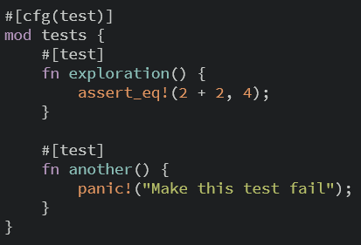
Framework-ul folosit
Pentru acest proiect am folosit framework-ul oficial Rust^{[1]}. Pentru a crea o suită de teste i se aplică modulului atributul „#[cfg(test)]”, iar funcțiilor atributul „#[test]”.
Un test eșuează atunci când programul panichează, fie direct apelând „panic!”, fie folosind macro-uri precum „assert!”, care verifică o condiție sau funcții precum „unwrap”, care verifică dacă un obiect de tipul „Option” nu are valoarea „None”.
Dacă un test trebuie să eșueze, i se aplică atributul „#[should_panic({message})]”.

Slide 3
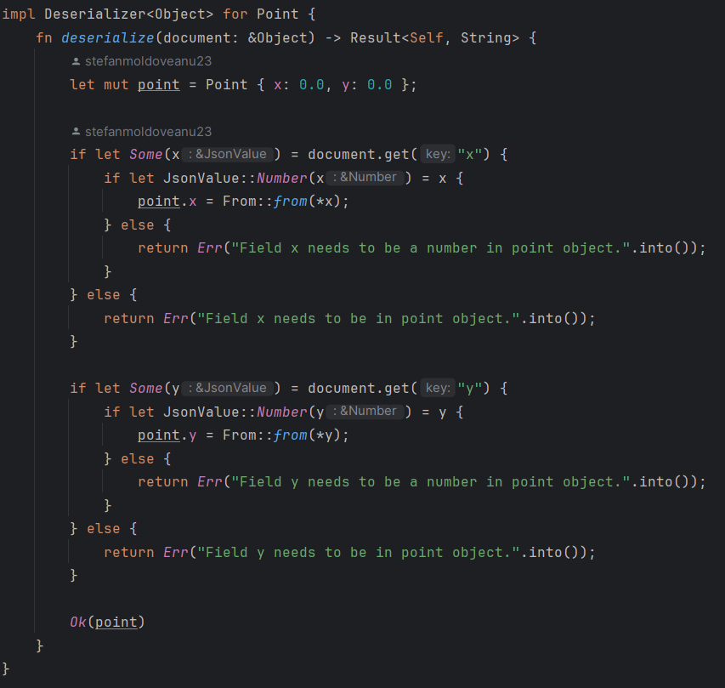
Programul testat
Scopul programului este de a deserializa fișiere JSON care trebuie să conțină coordonatele unui punct, urmate de o listă de astfel de puncte(determină o traiectorie).
Am creat două structuri: „Point”(care ține două coordonate) și „Pencil”(care ține datele sub formă de puncte). Pentru deserializare am creat un trait cu funcția „deserialize” și l-am implementat pentru cele două structuri.
Programul principal citește numărul de fișiere și, pentru fiecare, încearcă să îl deserializeze. Se presupune că fișierele există.

Slide 4
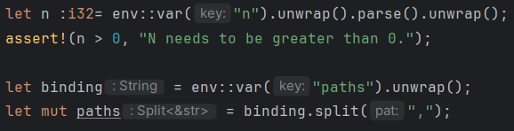
Testare funcțională
Parametrii programului sunt:
„n”, numărul de fișiere; acesta trebuie să fie strict mai mare decât 0; astfel, clasele de echivalență sunt (n < 0), (n > 0) și valorile de frontieră (n = 0) și (n = 1).
„paths”, lista de nume a fișierelor; dimensiunea listei trebuie să fie egală cu n; clasele de echivalență sunt (len(p) < n), (len(p) = n) și (len(p) > n);
fișierele în sine; acestea trebuie să aibă formatul corect JSON, și să aibă următoarea structură:
{{“x”: /number/, “y”: /number/}, ([({“x”: /number/, “y”: /number/}), (...)])}; clasele de echivalență se
diferențiază după existența și corectitudinea tipurilor de date ale câmpurilor „x” și „y” în puncte, și corectitudinea tipurilor de date din vector.

Slide 5
Testare structurală
Acestea sunt liniile din program care determină o decizie:
11, 17, 20, 28, 31, 113, 114, 123, 124, 189, 190, 191, 202, 203, 204, 207, 209, 212, 227.
Fiecare decizie depinde de o singură condiție, așa că testele generate după decizii sunt identice cu cele generate după condiții.

Slide 6
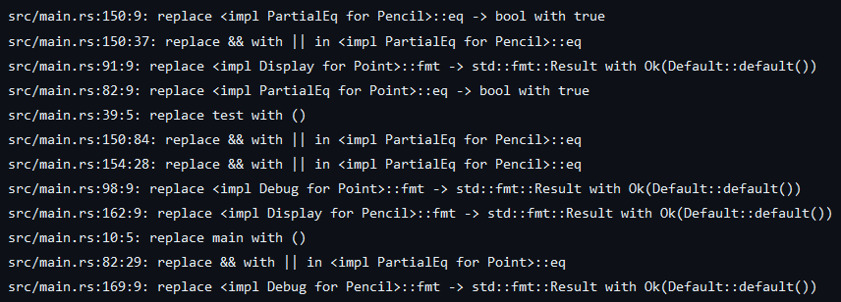
Testare cu mutații
Pentru această metodă de testare am folosit crate-ul „cargo-mutants”^{[2]}, care generează automat mutanți și testează pe suita de teste dacă aceasta va da la cel puțin un test un rezultat diferit. Când l-am rulat pe un test corect, atunci va detecta corect faptul că mutanții care modifică comparațiile cu „true” nu modifică rezultatul.
După ce am adăugat două teste care eșuează pentru valori greșite pe câmpurile „x” și „y”, singurul mutant rămas care nu modifică rezultatul este „replace main with ()”.

Slide 7
Referințe
[1] https://doc.rust-lang.org/book/ch11-01-writing-tests.html, accesat la data de 12.05.2024;
[2] https://mutants.rs/, accesat la data de 12.05.2024.

Slide 8
Mulțumesc pentru timpul acordat!

